Slide 1
স্বাগতম

Slide 2
শিক্ষকপরিচিতি
মোঃ আব্দুল গনি
সহকারি শিক্ষক
পূর্বসিংহগ্রাম সরকারি প্রাথমিক বিদ্যালয়,
লাখাই, হবিগঞ্জ ।

Slide 3
বিষয় পরিচিতি
শ্রেনি-তৃতীয়
বিষয়-বাংলা
সময়-৪০ মিনিট

Slide 4
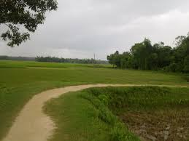
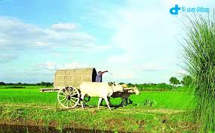
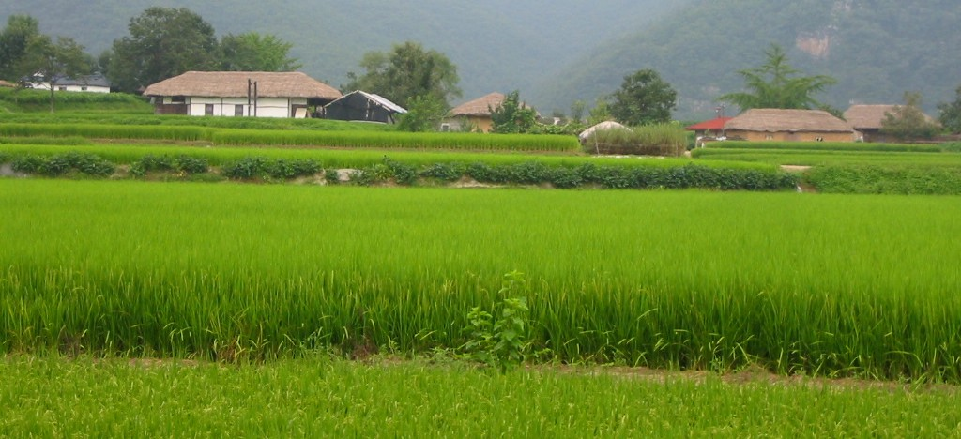
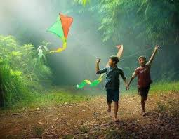
পূর্বজ্ঞান যাচাই

Slide 5
পাঠ ঘোষনা
পাঠ-আমাদের গ্রাম
অধ্যায়-১৩
পৃষ্ঠা-৫৯
পাঠ্যাংশ-আমাদের ছোট………..বায়ু বয় নানা ফুল ।

Slide 6
শিখনফল
১। শোনা-
২.১.২-কবিতা শুনে বুঝতে পারবে।
২।বলা-
২.১.৩- পাঠ্য বইয়ের কবিতা শ্রবনযোগ্য স্বরে আবৃত্তি করতে পারবে।
৩। পড়া-
২.২.২- প্রমিত উচ্চারণে কবিতা আবৃত্তি করতে পারবে।
৪। লেখা-
২.১.২- পাঠ্যপুস্তকের কবিতা লিখতে পারবে।

Slide 7
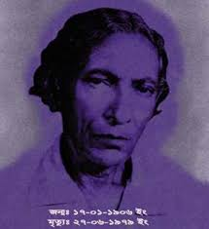
বন্দে আলী মিয়া ১৯০৬ সালের ১৭ জানুয়ারী পাবনা জেলার রাধানগর গ্রামে জন্মগ্রহণ করেন

Slide 8
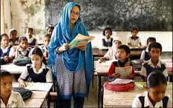
উপস্থাপন

Slide 9
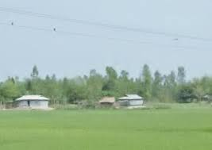
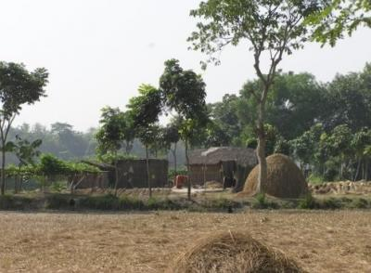
আমাদের ছোট গাঁয়ে ছোট ছোট ঘর

Slide 10
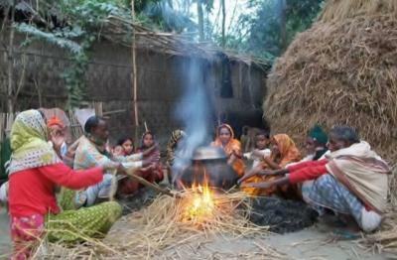
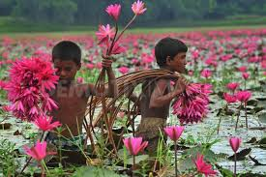
থাকি সেথা সবে মিলে নাহি কেহ পর

Slide 11
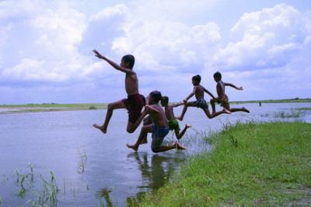
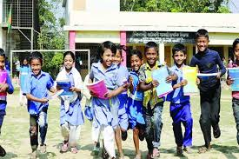
পাড়ার সকল ছেলে মোরা ভাই ভাই
একসাথে খেলি আর পাঠশালে যাই

Slide 12
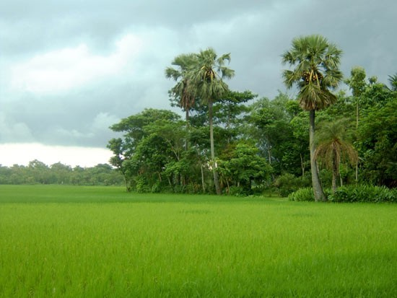
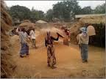
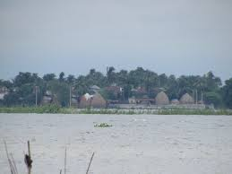
মাঠভরা ধান আর জলভরা দিঘি

Slide 13
সকালে সোনার রবি পুব দিকে ওঠে
উত্তরঃপুব দিকে

Slide 14
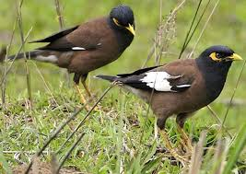
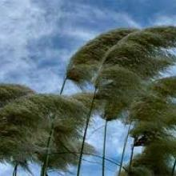
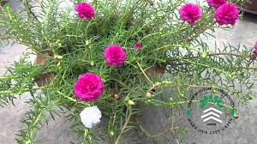
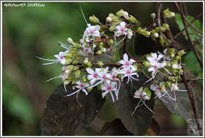
পাখি ডাকে,বায়ু বয়, নানা ফুল ফোটে

Slide 15
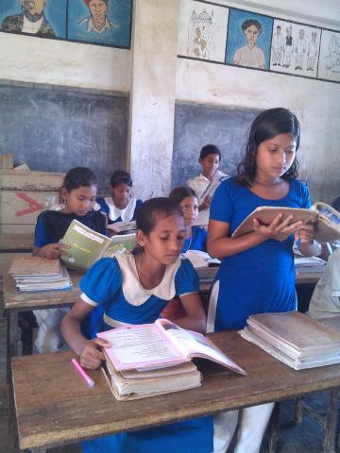
শিক্ষার্থীর পাঠ

Slide 16
শব্দার্থ
সেথা,পাঠশালা,কিরণ
এক শব্দের অনেক অর্থ
চাঁদ=চন্দ্র,শশী,সুধাকর।
রবি=সূর্য,দিনমণি,দিবাকর।
বায়ু=বাতাস,হাওয়া,সমির।

Slide 17
অনুশীলন(দলীয়)
সবুজ দল
(কবিতা থেকে খুজে বের করে লিখবে)
১। গায়ের ঘরগুলো দেখতে কেমন?
২।ছেলেমেয়েরা একসাথে কি করে?
লাল দল
১।সেথা,পাঠশালা,কিরণ(শব্দগুলো পাঠ থেকে খুঁজে বের করে অর্থ লিখবে)

Slide 18
মূল্যায়ন
মৌখিক
১।সকালে সোনার রবি কোন দিকে ওঠে?

Slide 19
বাড়ির কাজ
১।কবিতার লাইন থেকে প্রথম পাঁচটি লাইন লিখে নিয়ে আসবে।

Slide 20
ধন্যবাদ

